Slide 2
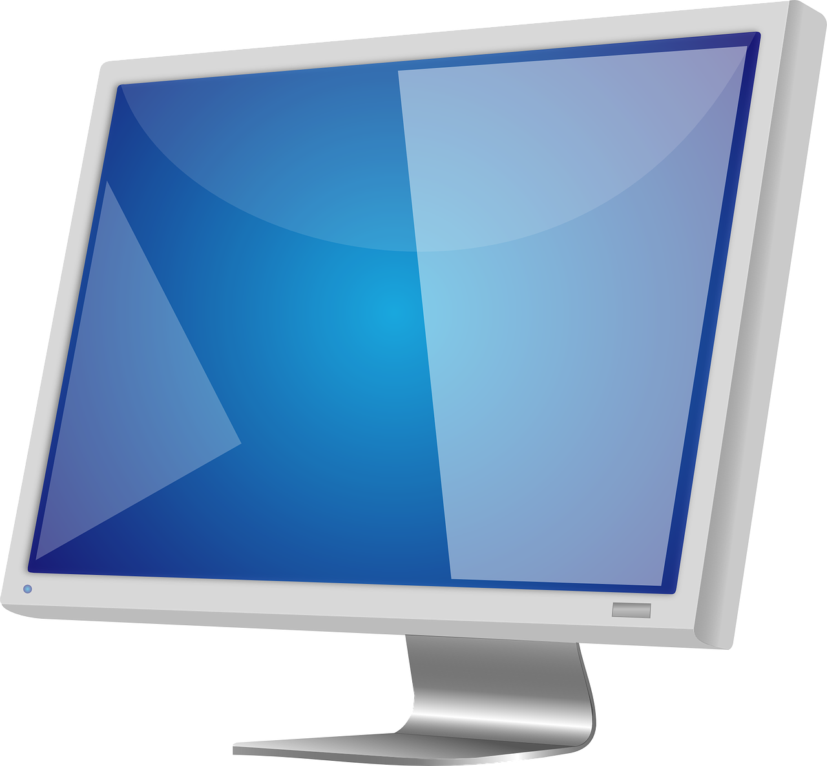
Definición de computadora
Una computadora es un dispositivo electrónico programable que realiza cálculos y procesa información.

Slide 3
Tipos de computadoras
Existen diferentes tipos de computadoras, desde computadoras de escritorio a computadoras portátiles.

Slide 4

Hardware y software de computadoras
Los componentes hardware y software son los principales elementos que componen a una computadora.

Slide 5
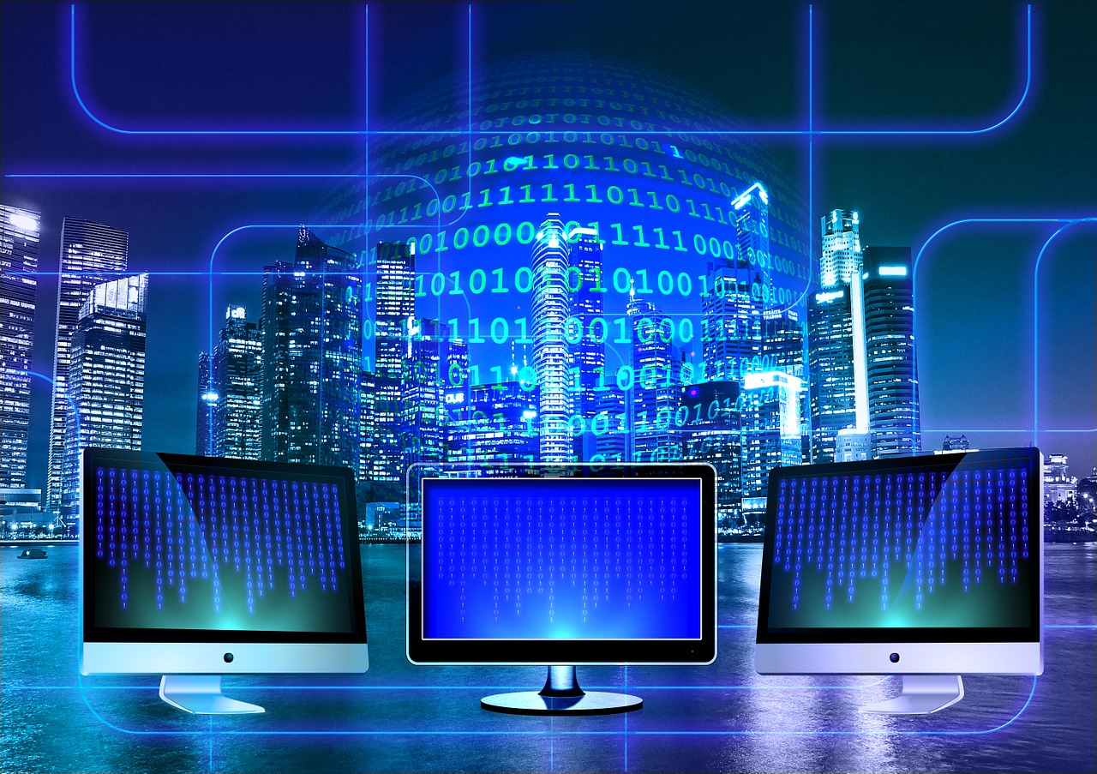
Redes de computadoras
Las redes de computadoras permiten el intercambio de datos entre dispositivos conectados.

Slide 6
Uso de computadoras en la vida cotidiana
Las computadoras se utilizan en la vida cotidiana para realizar tareas como el procesamiento de datos, el envío de correos electrónicos y el acceso a la web.

